Slide 1
智接 WireMind
电气装配辅助复核智能体
本地视觉定位，可控云端推理
逐框说明与复检记录保留证据来源
人工智能及应用大类 智能体应用赛道
Notes:
比赛材料公开版不包含私人机柜照片。完整本机答辩课件另存。

Slide 2
本地视觉与云端协同复核
本地视觉负责定位
参考照片配准 DINO局部特征 SAM可见线材证据
输入和复核区域绑定，输出可检查的变化候选
云端推理组织核查
逐框观察、优先级建议与补证问题
本地证据审核建议，操作者结合原图记录结论
Notes:
正式视觉主线与可选云端入口分开。本地候选不因云端建议而删除。

Slide 3
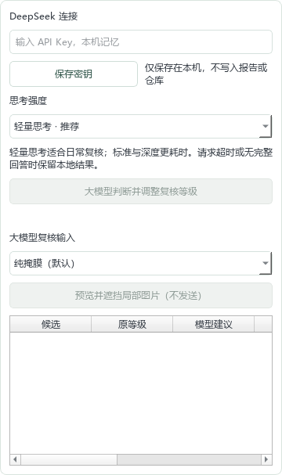
按需启用的云端设置
启用后才展开设置
密钥本机记忆，源码与报告不携带
四档思考强度，轻量为默认推荐
纯掩膜与脱敏局部图可选
仅手动确认后发送，失败保留本地结果
Notes:
实际Qt设置控件截图。未运行SAM，无接口调用，不展示密钥。

Slide 4
同图轻量思考的真实结果
20.75秒返回逐框建议
候选 | 具体可见观察 | 复核优先级
candidate_001 | 浅色导线向下弧形延伸 | 优先复核
candidate_002 | 黄绿色导线及末端金属环 | 优先复核
同案例视觉解释改善；原候选与检测结论保持不变
Notes:
来源tight_mosaic_thinking_low_cloud_20261009/result.json，20.750秒，实际有思考字段。两个候选为同一案例；不代表现场准确率或电气导通验收。

Slide 5
作品创新与应用价值
多模型协同定位
配准、局部特征与可见线材证据融合
双路径隐私输入
纯掩膜或经检查的脱敏局部图
可控推理与分级
思考强度可选，等级建议经过本地证据审核
连接补证闭环
可见端点关系、定点补拍与人工确认
全过程证据追溯
输入绑定、核查记录及新照片复检关联
Notes:
团队贡献为工具编排、证据门控、界面、复核任务和报告逻辑；预训练模型注明出处。

Slide 6
部署与比赛交付
启动大模型复核版.bat
先恢复模型与Python环境，再勾选DeepSeek开关
保存本机密钥，完成检测后选择输入并确认发送
代码、说明文档与完整模型备份分开管理
公开材料不包含私人照片或密钥
Notes:
个人信息、签字、AI比例和实录视频由团队补齐。公开材料省略私人照片；模型从原Release恢复。

